Slide 1
Mortal Portal

Slide 2
Vadå ”dödlig portal”?
Inspirerat av ett shoot 'em up
Ta upp kristaller
Undvika kometer
Local multiplayer – sammarbeta eller mot varandra
Ett oändligt spel

Slide 3
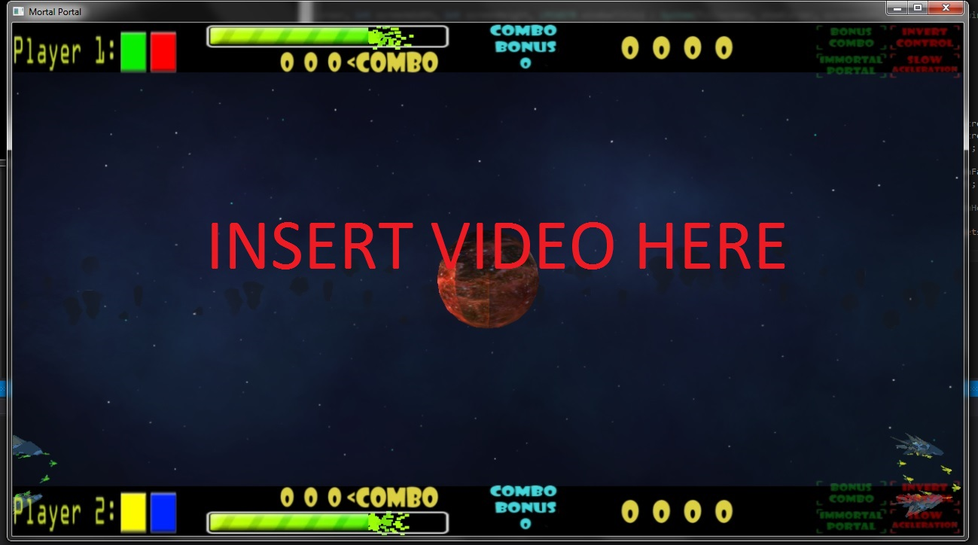

Slide 4
Miljö
Rymden
Runt jorden

